Slide 1

MLOps & CI/CD
Disciplina/Tema: Aula 2 — Infraestrutura como Código com Terraform
Professor(a): André Luiz Braga
MBA em BI & Data Science • Carga horária da aula: 5h
1

Slide 2
Agenda de Hoje
Fundamentos: IaC, declarativo, idempotência
Setup do ambiente: Terraform CLI + Azure
Terraform 100% local — 4 exercícios sem nuvem
Fluxo de trabalho: init, plan, apply, destroy (+ prática)
Blocos da linguagem e vocabulário do HCL
Estado (state), multi-cloud e boas práticas
Ferramentas de visualização e geração de HCL
Demonstração ao vivo: infraestrutura do projeto-guia PCDF
Exercícios práticos e depuração de erros, em cima da demo
Estudo de caso: environment parity
Atividade prática individual, no seu projeto
2

Slide 3
Objetivos de Aprendizagem
Compreender os princípios de Infraestrutura como Código (IaC)
Provisionar infraestrutura em nuvem de forma declarativa com Terraform
3

Slide 4
O Que Você Já Tem Pronto (Vindo da Aula 1)
✅ Git, Python 3.11+, VS Code (+ extensão HashiCorp Terraform), Docker Desktop, Azure CLI — instalados
✅ Conta Azure criada, az login já autenticado
✅ Resource Group rg-pcdf-demo já existe — criado via az group create, não via Terraform
✅ Repositório pcdf-bo-triagem clonado, com a pasta terraform/ vazia esperando o main.tf
❌ Terraform CLI — ainda não instalado (é o nosso primeiro passo hoje)
4

Slide 5
Fundamentos
PARTE 1
Por que Infraestrutura como Código, e o vocabulário que sustenta tudo o que vem depois.
5

Slide 6
O que é Infraestrutura como Código (IaC)?
6

Slide 7
IaC: Reprodutibilidade, Versionamento, Idempotência
Infraestrutura como Código (IaC): descrever infraestrutura em arquivos versionáveis, em vez de clicar no console do provedor de nuvem.
Reprodutibilidade: o mesmo código gera o mesmo ambiente sempre — em qualquer máquina, por qualquer pessoa do time.
Versionamento: a infraestrutura passa a viver no Git, com histórico, revisão por Pull Request e rollback, igual ao código da aplicação.
Idempotência: aplicar o mesmo código Terraform várias vezes produz sempre o mesmo resultado final, sem duplicar nada — é essa garantia que torna terraform apply seguro de rodar de novo.
7

Slide 8
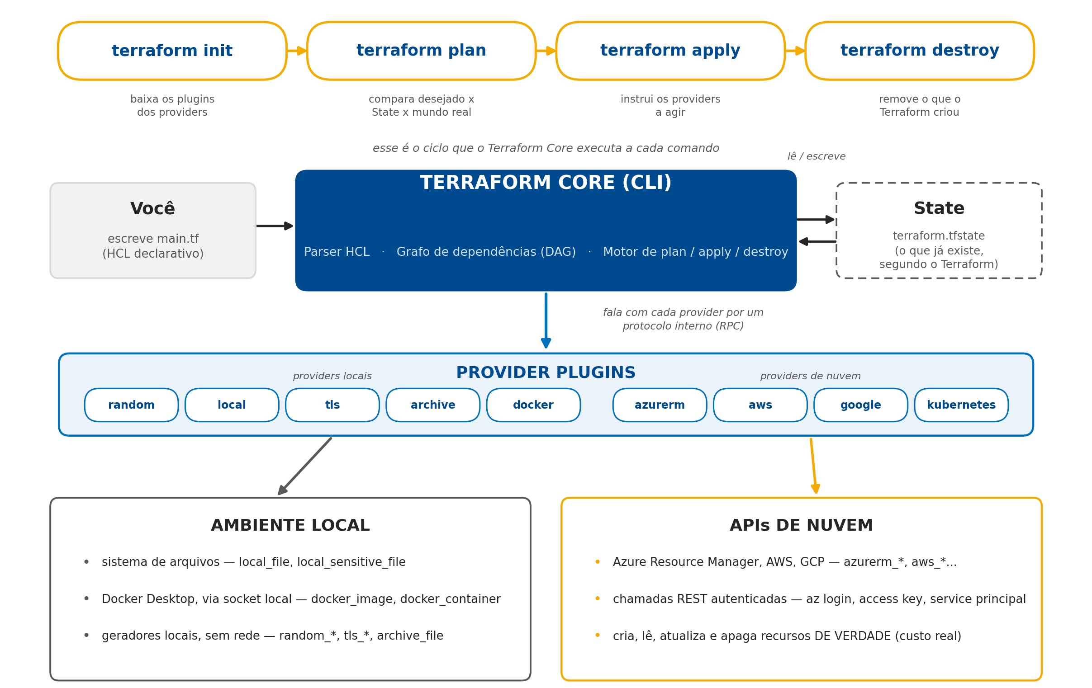
Terraform - Arquitetura
8

Slide 9
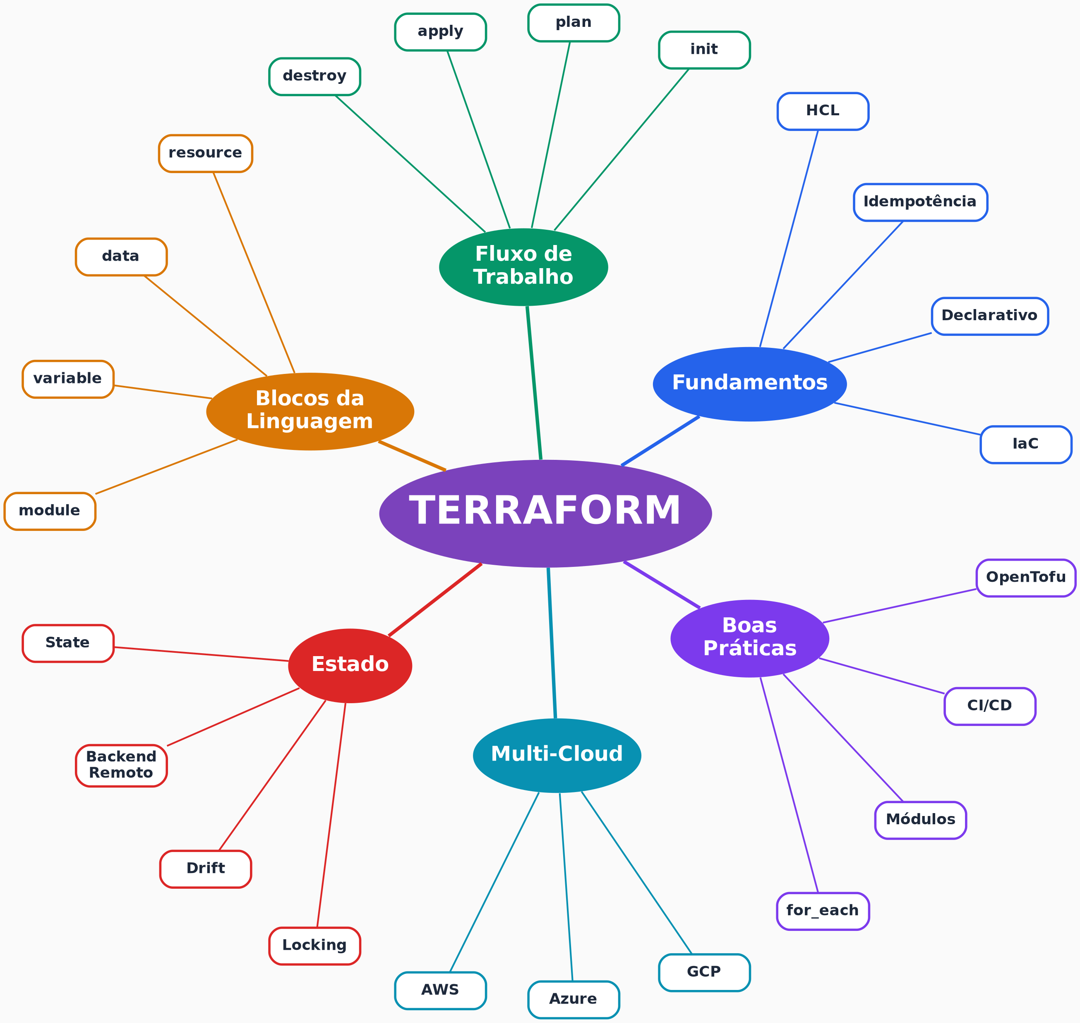
Visão Funcional do Terraform
8

Slide 10
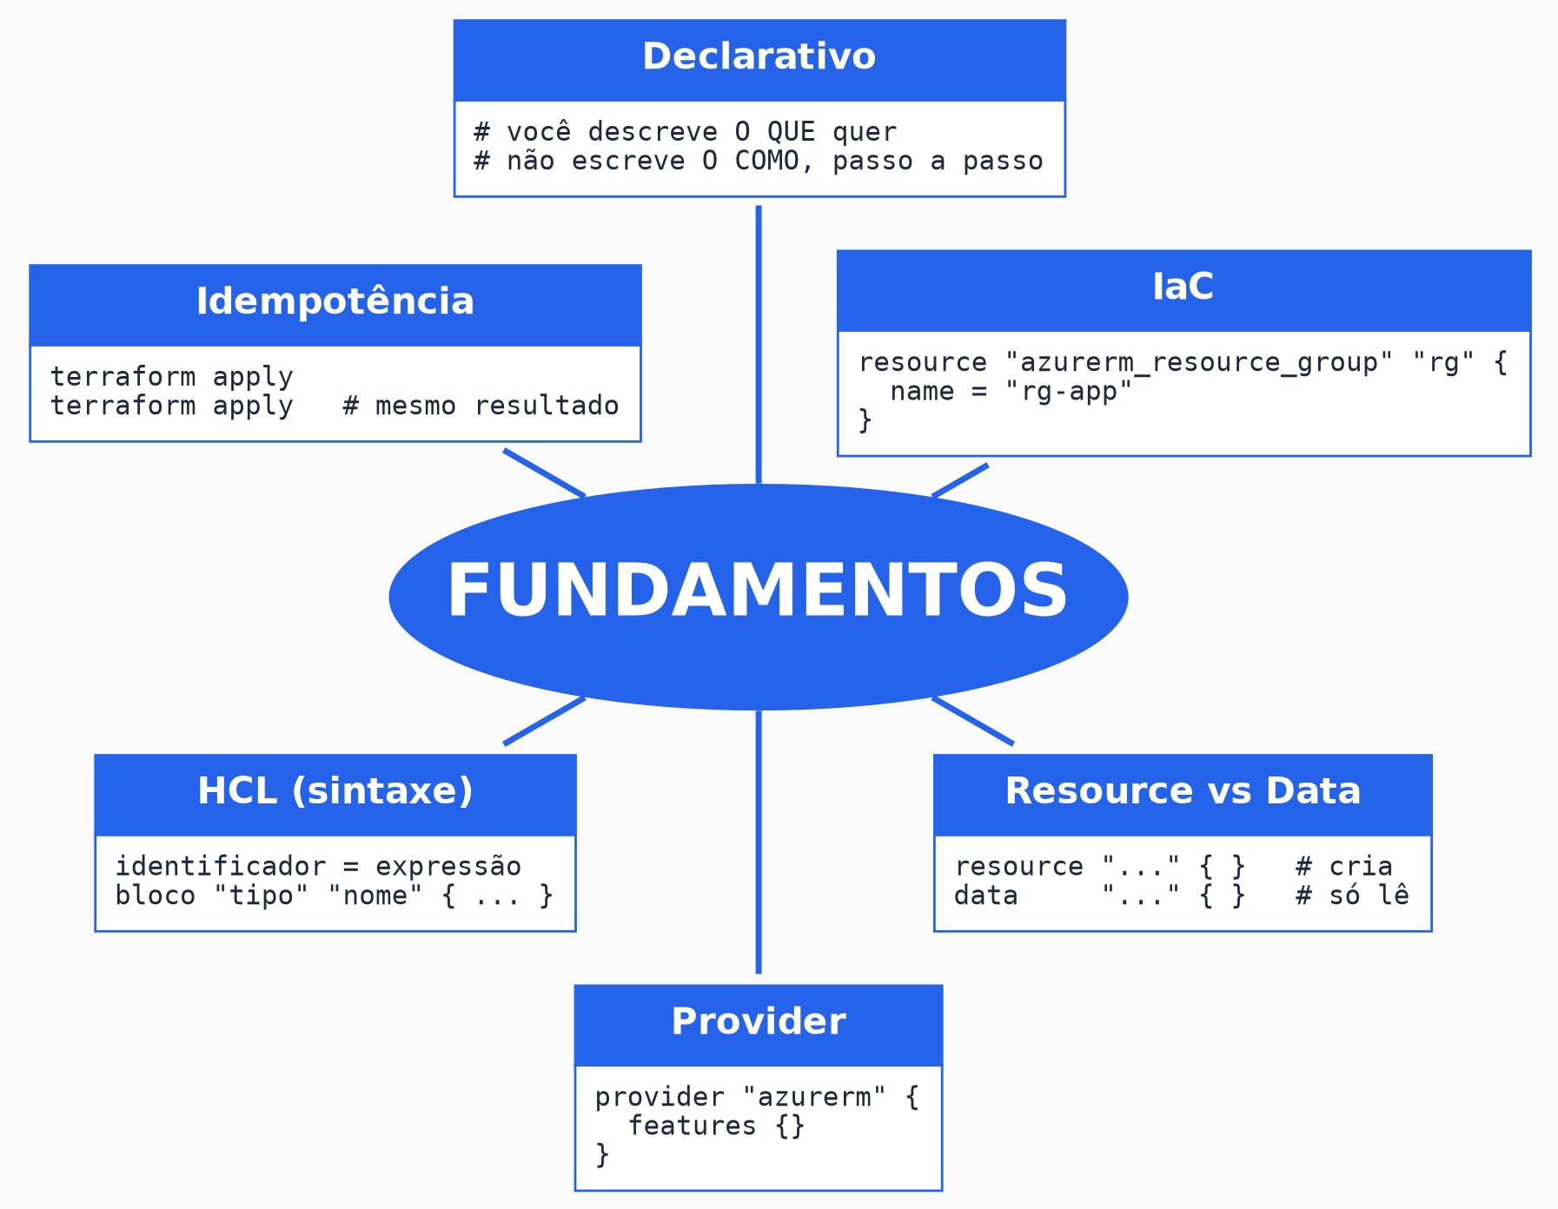
Os Fundamentos do Terraform
8

Slide 11
Declarativo x Imperativo
Declarativo (Terraform): você descreve o resultado desejado — "quero um Storage Account assim" — e o Terraform calcula sozinho os passos para chegar lá. “Configuração”
Imperativo (um script bash, por exemplo): você escreve o passo a passo de como chegar ao resultado, na ordem exata em que deve acontecer. “Código”
Por que isso importa: o modo declarativo é o que permite ao Terraform comparar "o que existe" com "o que o código pede" e calcular só a diferença — é a base do terraform plan.
9

Slide 12
Como Ler o Código Terraform de Hoje
Todo exemplo de código HCL de hoje segue a mesma convenção de cores — a régua mental é sempre a mesma pergunta: "isso é do Terraform, é de um provider, ou fui eu que inventei esse nome?"
núcleo do Terraform
vocabulário fixo (provider/backend)
escolhido livremente por você
erro proposital
núcleo do Terraform: palavras que a própria linguagem reserva: resource, provider, variable, count, var., entre outras.
vocabulário fixo do provider/backend: nomes definidos por quem mantém o provider (azurerm, aws, google...) ou o tipo de backend — não são inventados por você, mas também não são do Terraform core.
escolhido livremente por você: nomes de recursos, variáveis e valores — a parte que você decide ao escrever o código.
erro proposital: usado só nos exercícios de depuração, para destacar onde está o problema.
10

Slide 13
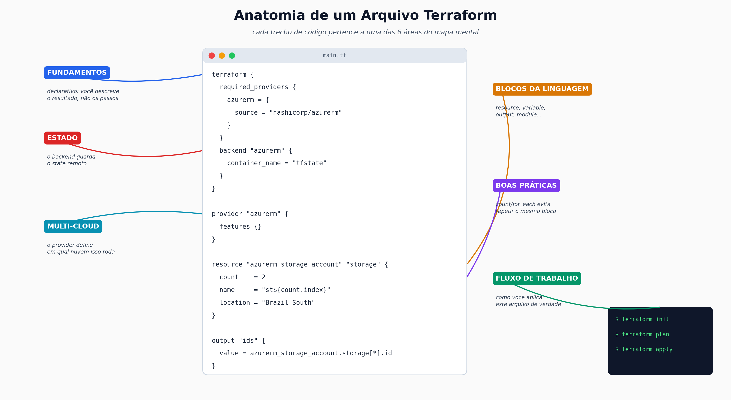
Anatomia de um Arquivo Terraform
40

Slide 14
Setup do Ambiente
PARTE 2
Primeiro passo prático do dia: instalar o Terraform CLI e confirmar a autenticação no Azure.
13

Slide 15
Instalar o Terraform CLI
# Windows:
winget install -e --id Hashicorp.Terraform
# Mac (Homebrew):
brew tap hashicorp/tap && brew install hashicorp/tap/terraform
# resultado esperado:
terraform -version
Windows (Chocolatey) e Mac (Homebrew) — link: http://developer.hashicorp.com/terraform/downloads
14

Slide 16
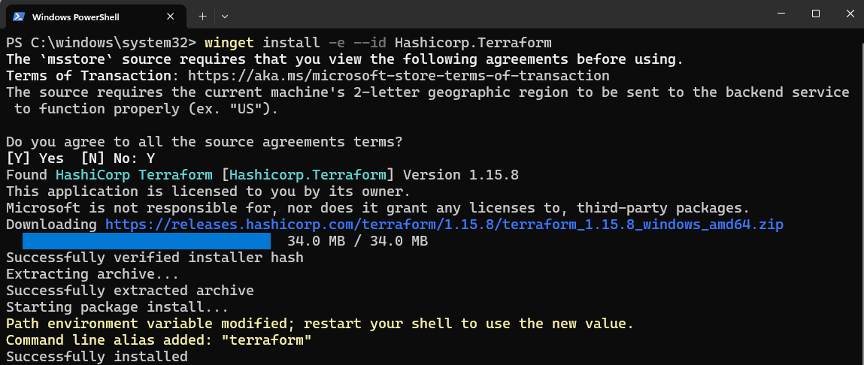
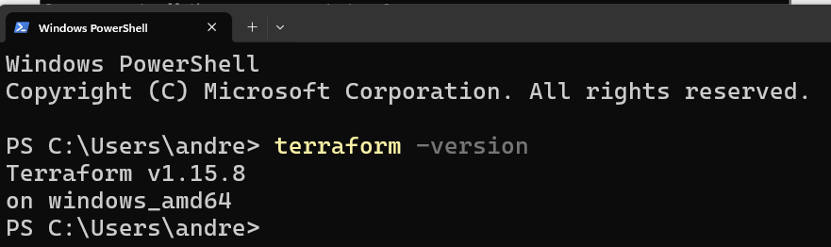
Instalar o Terraform CLI
Feche e abra de novo

Slide 17
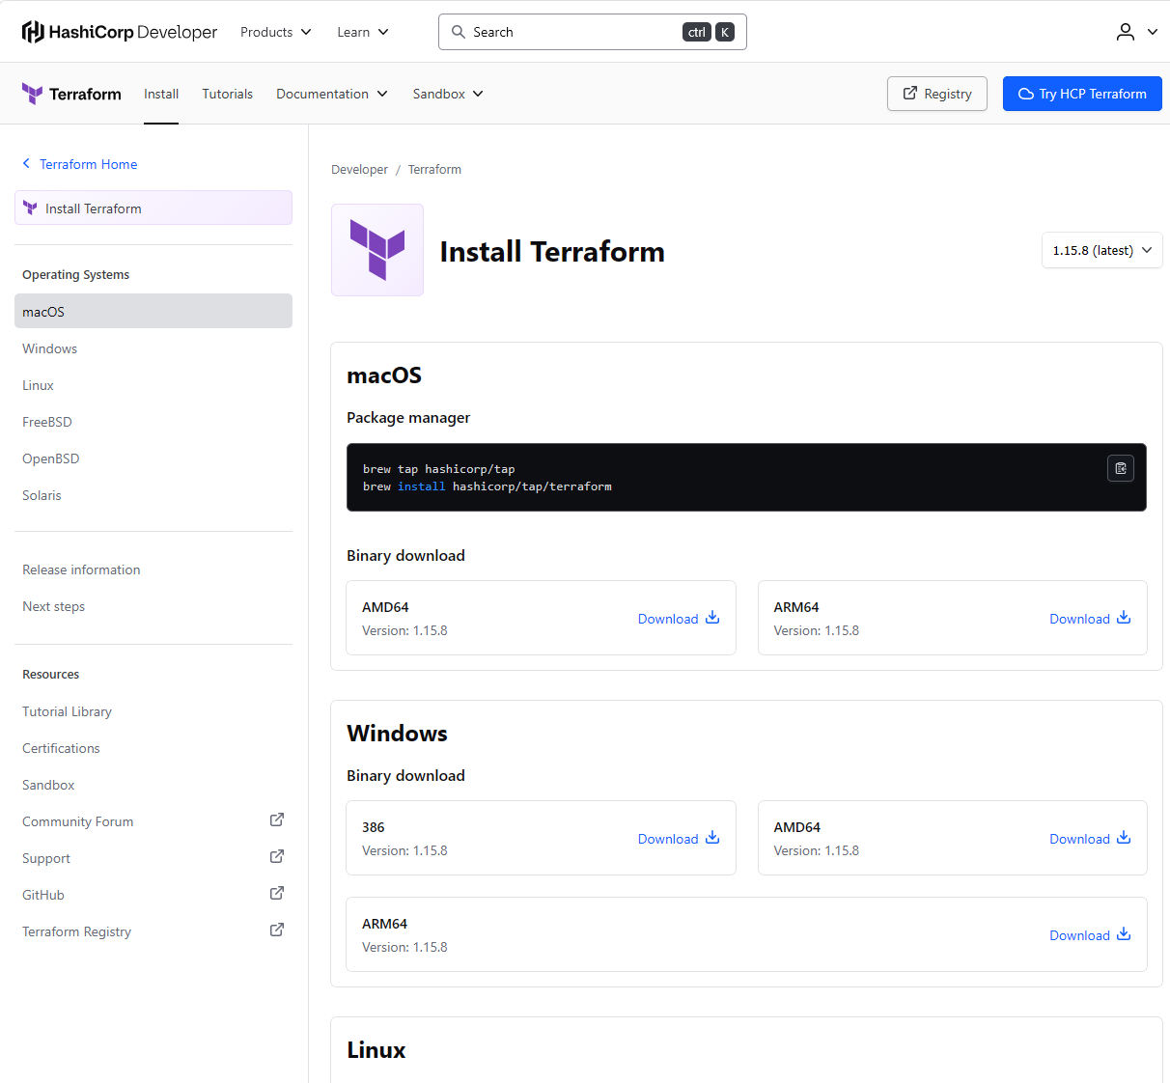
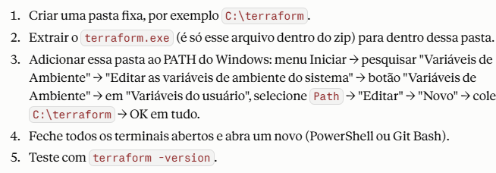
Instalar o Terraform CLI – A partir do zip
14

Slide 18
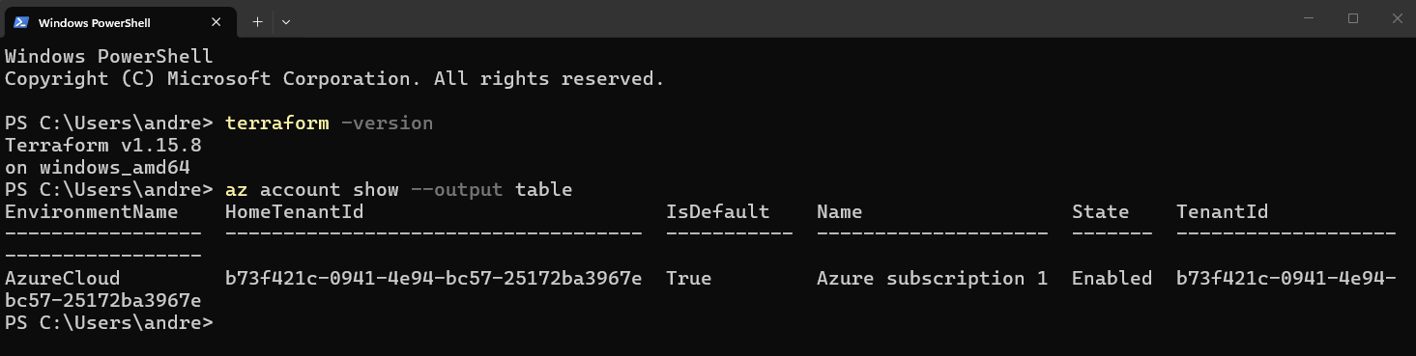
Confirmar Autenticação no Azure
Pule se já executou az login recentemente (Aula 1)
az account show --output table
15

Slide 19
Primeiros Passos — 100% Local, Sem Nuvem
PARTE 3
Terraform já instalado — agora vamos treinar o ciclo completo sem depender de nuvem nenhuma.
16

Slide 20
Por Que Começar Sem Nuvem?
Zero fricção: sem credencial, sem conta, sem custo — só terraform init e apply.
Foco na sintaxe: erra-se rápido e barato enquanto o vocabulário do HCL ainda está fresco.
O ciclo é o mesmo: init → plan → apply → destroy funciona exatamente igual, seja o provider local, random, docker ou azurerm.
Progressão de hoje: 4 exemplos locais, cada um introduzindo um provider novo, até chegarmos preparados para o Azure.
17

Slide 21
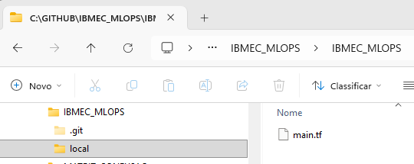
Exercício Rápido 1: Reproduza o Hello World
Pré-requisito: nenhum — só o Terraform instalado (próximo passo do setup).
1.: salve o código anterior em local/main.tf
2.: terraform init → baixa o provider local
3.: terraform apply → cria o arquivo ola.txt
4.: abra ola.txt e confira o conteúdo "Olá, Terraform!"
Por que este exemplo primeiro: zero custo, zero credencial de nuvem — só sintaxe e o ciclo básico.
12

Slide 22
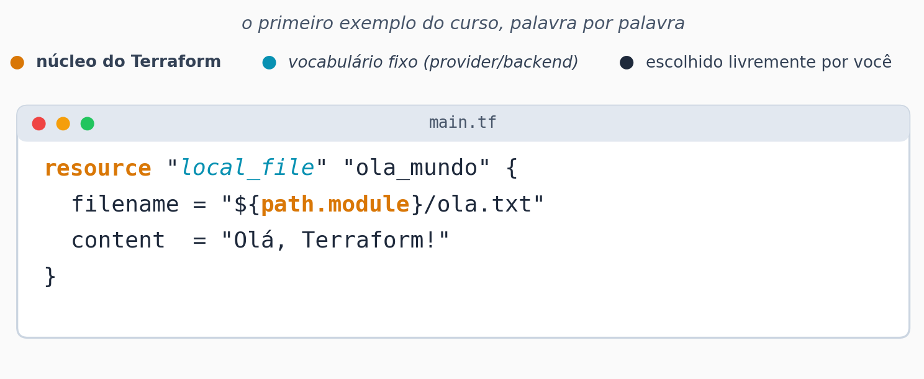
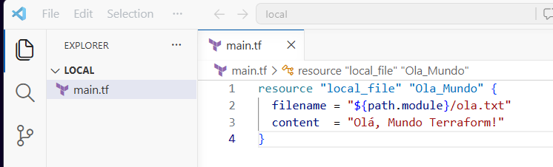
Hello World, Anotado
11

Slide 23
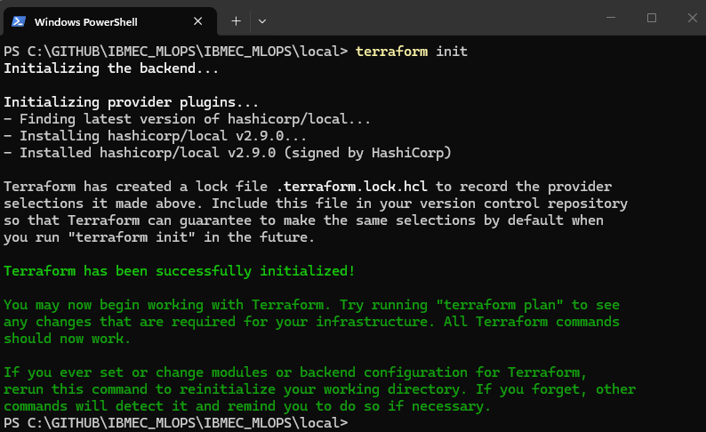
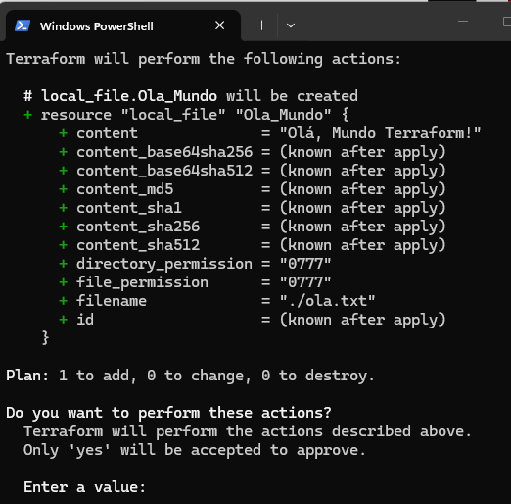
Hello World Terraform
11

Slide 24
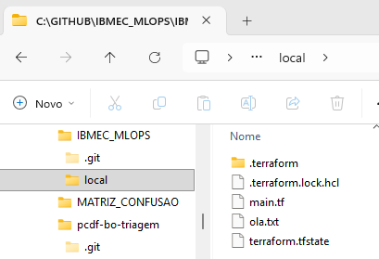
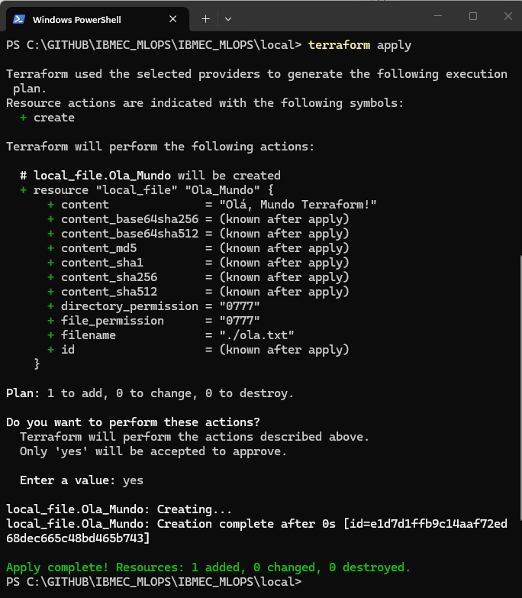
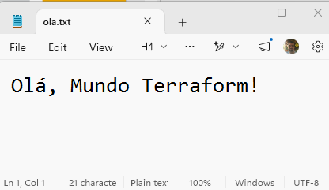
Hello World Terraform
Uso Interno
Uso Interno
Estado para futuras mudanças
11

Slide 25
Estado (State)
PARTE 4
A "memória" do Terraform — e por que ela é a peça mais delicada de todo o sistema.
41

Slide 26
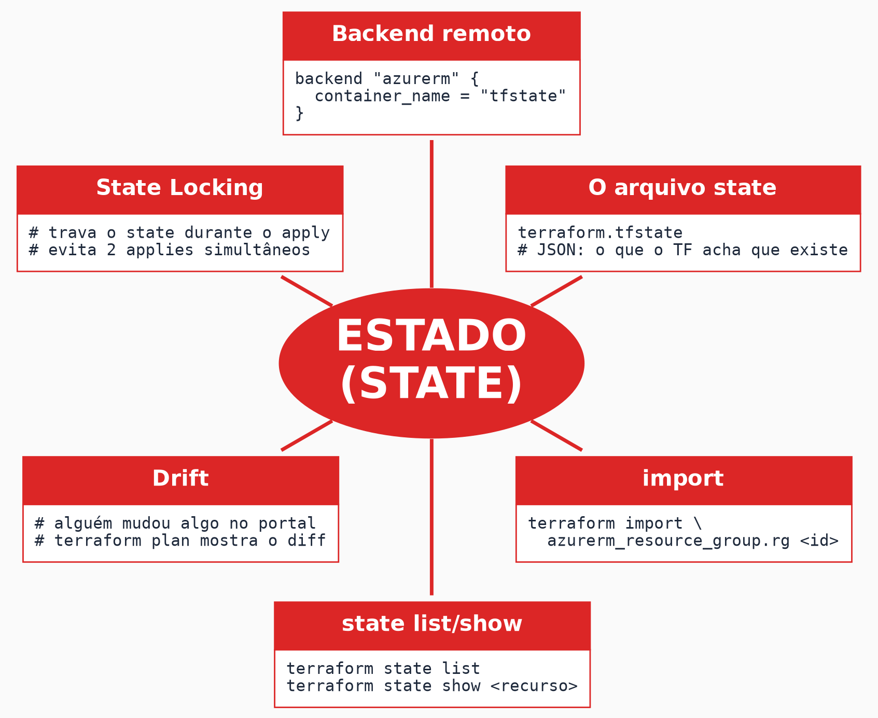
O Estado (State)
42

Slide 27
O Que Acontece se Eu Perder o Arquivo de State?
43

Slide 28
Resposta
Os recursos continuam existindo de verdade na nuvem — só o Terraform perde a referência de que ele os criou.
Para recuperar o controle, seria preciso importar cada um manualmente (terraform import ou bloco import).
É exatamente por isso que backend remoto com versionamento (Azure Storage com versioning, S3 com versioning) é considerado essencial, não opcional.
Hoje o state fica local (terraform.tfstate, que NÃO deve ir pro Git) — a partir do momento em que mais de uma pessoa mexe no projeto, isso migra para um backend remoto (gancho para próximas aulas).
44

Slide 29
Por Que Não Editar o terraform.tfstate na Mão?
45

Slide 30
Resposta
É um JSON de formato interno que pode mudar entre versões do Terraform — editar manualmente arrisca corromper referências entre recursos.
Para ajustes, use os comandos próprios: terraform state mv (renomear/mover) e terraform state rm (remover do controle sem destruir de verdade).
State Locking: trava o state durante um apply, para dois processos não rodarem ao mesmo tempo e corromper tudo.
Drift: quando alguém muda algo manualmente fora do Terraform (ex.: no portal) — o terraform plan é o jeito de descobrir isso.
46

Slide 31
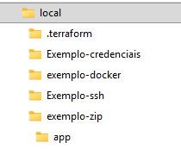
OUTROS EXERCÍCIOS LOCAIS
45

Slide 32
Exemplo 1a — Provedores Necessários
providers random e local — sem pré-requisitos de nuvem
núcleo do Terraform
vocabulário fixo (provider/backend)
escolhido livremente por você
main1.tf
terraform {
required_providers {
random = {
source = "hashicorp/random"
version = "~> 3.0"
}
local = {
source = "hashicorp/local"
version = "~> 2.0"
}
}
}
18

Slide 33
Exemplo 1b — Gerando as Credenciais
mesmo arquivo, continuação — recursos e output
núcleo do Terraform
vocabulário fixo (provider/backend)
escolhido livremente por você
main1.tf
resource "random_pet" "usuario" {
length = 2
separator = "_"
}
resource "random_password" "senha" {
length = 16
special = true
}
resource "local_sensitive_file" "credenciais" {
filename = "${path.module}/credenciais.txt"
content = "usuario: ${random_pet.usuario.id}\nsenha: ${random_password.senha.result}"
}
output "usuario_gerado" {
value = random_pet.usuario.id
}
19

Slide 34
sensitive Não é Criptografia
Reparem: não existe output da senha de propósito — para vê-la, é preciso abrir credenciais.txt ou usar terraform output -json explicitamente.
Pegadinha clássica: sensitive = true esconde o valor do terminal no plan/apply, mas o valor continua em texto plano dentro do arquivo de state.
Conclusão: sensitive evita que a senha apareça "à toa" no terminal — não substitui um cofre de segredos de verdade (Azure Key Vault, por exemplo).
20

Slide 35
Exemplo 2a — Provedores de Chaves e Arquivos
providers tls + local — gera um par de chaves criptográficas localmente
núcleo do Terraform
vocabulário fixo (provider/backend)
escolhido livremente por você
main2.tf
terraform {
required_providers {
tls = {
source = "hashicorp/tls"
version = "~> 4.0"
}
local = {
source = "hashicorp/local"
version = "~> 2.0"
}
}
}
21

Slide 36
Exemplo 2b — Par de Chaves SSH Real
mesmo arquivo, continuação — depois do apply, teste com ssh-keygen -lf id_rsa.pub
núcleo do Terraform
vocabulário fixo (provider/backend)
escolhido livremente por você
main2.tf
resource "tls_private_key" "chave" {
algorithm = "RSA"
rsa_bits = 4096
}
resource "local_file" "chave_privada" {
content = tls_private_key.chave.private_key_pem
filename = "${path.module}/id_rsa"
file_permission = "0600"
}
resource "local_file" "chave_publica" {
content = tls_private_key.chave.public_key_openssh
filename = "${path.module}/id_rsa.pub"
}
output "fingerprint" {
value = tls_private_key.chave.public_key_fingerprint_sha256
22

Slide 37
Antes de Rodar o Exemplo 3: Crie a Pasta app/
data "archive_file" precisa que ./app já exista com algo dentro — sem isso, o apply falha
mkdir app
echo 'console.log("Olá do app de exemplo!");' > app/index.js
# estrutura esperada antes do apply:
# main3.tf
# app/
# └── index.js
23

Slide 38
Exemplo 3a — Provedor de Arquivos Compactados
provider archive — sem nenhuma dependência de nuvem
núcleo do Terraform
vocabulário fixo (provider/backend)
escolhido livremente por você
main3.tf
terraform {
required_providers {
archive = {
source = "hashicorp/archive"
version = "~> 2.0"
}
}
}
24

Slide 39
Exemplo 3b — Empacotando um App em .zip
mesmo arquivo, continuação — providers archive + terraform_data nativo, com um provisioner
núcleo do Terraform
vocabulário fixo (provider/backend)
escolhido livremente por você
main3.tf
data "archive_file" "pacote" {
type = "zip"
source_dir = "${path.module}/app"
output_path = "${path.module}/app.zip"
}
resource "terraform_data" "info" {
input = data.archive_file.pacote.output_sha
provisioner "local-exec" {
command = "echo Pacote gerado com sucesso"
}
}
output "sha256_do_pacote" {
value = data.archive_file.pacote.output_sha
}
25

Slide 40
Provisioners — Use com Moderação
O que é terraform_data: um resource nativo do Terraform (desde a v1.4) — não precisa de required_providers, porque não vem de plugin nenhum.
provisioner "local-exec": executa um comando depois que o recurso é criado — aqui, só um echo de demonstração.
Recomendação oficial da HashiCorp: evitar provisioners como primeira opção. Preferência real: imagens já prontas (Packer), scripts nativos de inicialização da nuvem (user_data/cloud-init), ou configuration management.
Quando usar mesmo assim: só quando nada mais serve — é a ferramenta de último recurso, não a primeira escolha.
26

Slide 41
Exemplo 4a — Provedor Docker
pré-requisito: Docker Desktop instalado e RODANDO (já instalado na Aula 1) — provider docker (kreuzwerker)
núcleo do Terraform
vocabulário fixo (provider/backend)
escolhido livremente por você
Main4.tf
terraform {
required_providers {
docker = {
source = "kreuzwerker/docker"
version = "~> 3.0"
}
}
}
27

Slide 42
Exemplo 4b — Container Docker via Terraform (CONTINUAÇÃO)
mesmo arquivo, continuação — depois do apply, abra localhost:8080
núcleo do Terraform
vocabulário fixo (provider/backend)
escolhido livremente por você
Main4.tf
provider "docker" {}
resource "docker_image" "nginx" {
name = "nginx:latest"
}
resource "docker_container" "site" {
name = "meu-site-local"
image = docker_image.nginx.image_id
ports {
internal = 80
external = 8080
}
}
output "acesse_em" {
value = "http://localhost:8080"
}
28

Slide 43
Fluxo de Trabalho
PARTE 5
Os comandos que você vai digitar toda semana, pelo resto do curso.
29

Slide 44
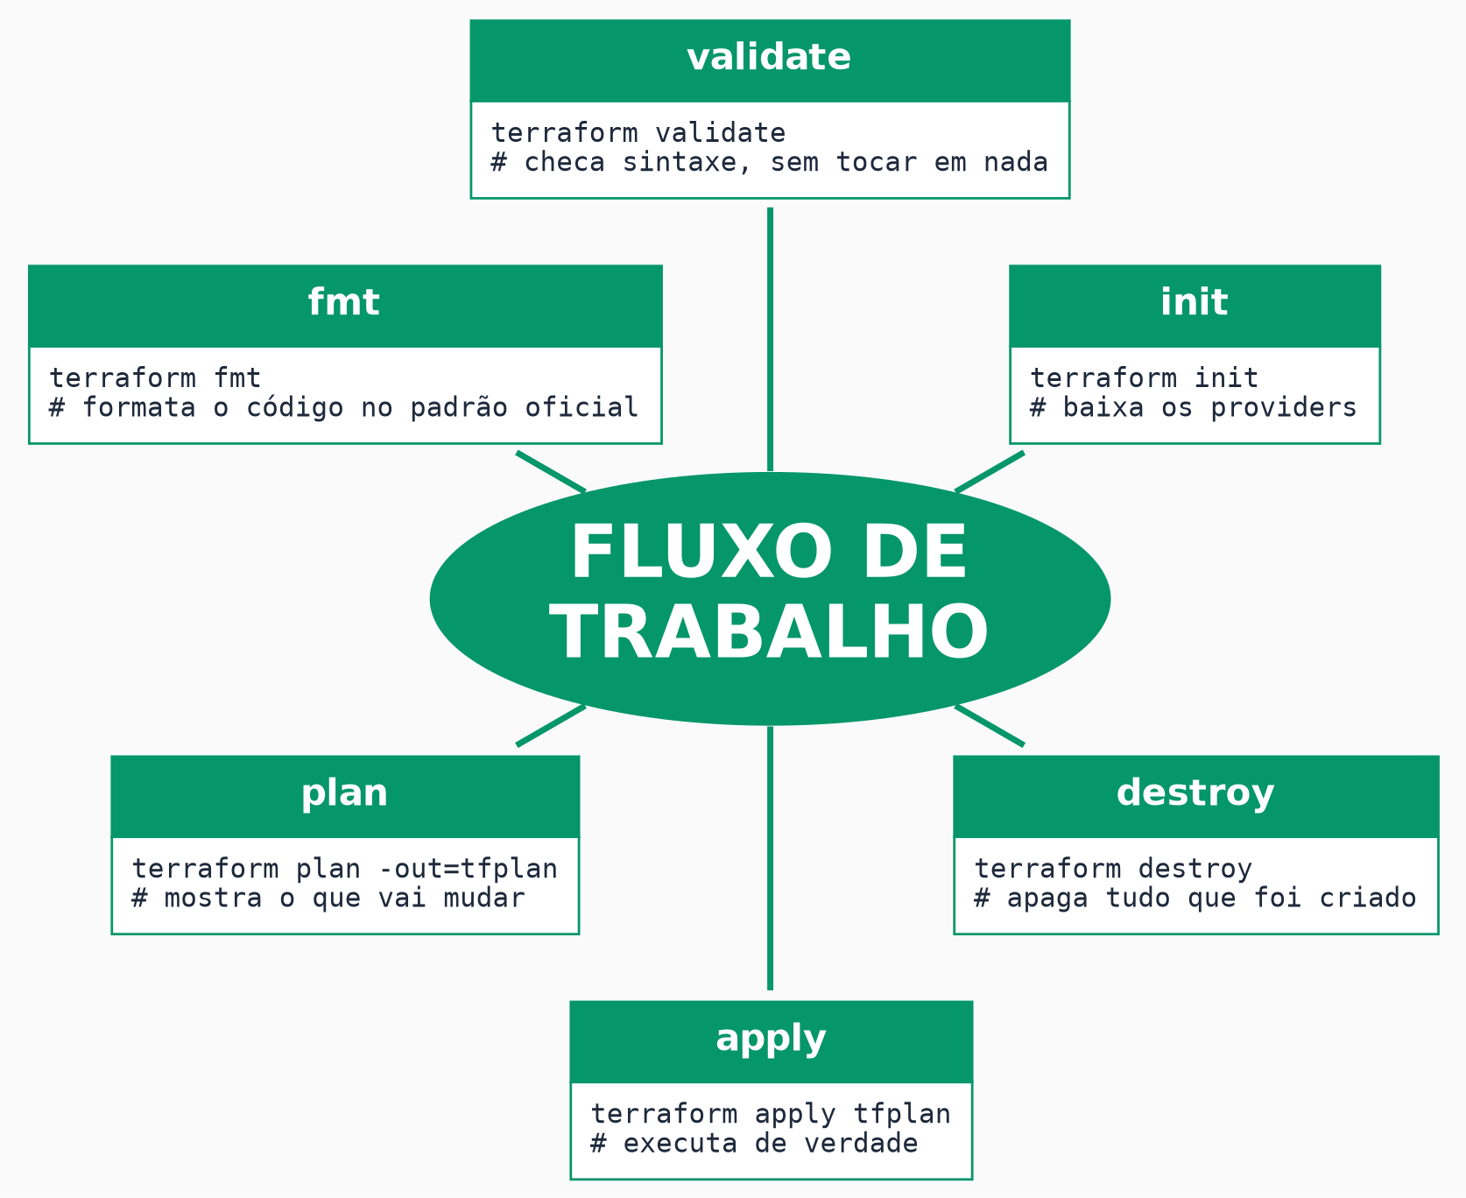
O Ciclo de Vida do Terraform
30

Slide 45
Comandos — Ciclo de Vida e Qualidade
Comando | O que faz
terraform init | baixa os providers/módulos declarados
terraform validate | checa sintaxe e consistência interna, sem tocar em nada
terraform fmt | formata o código no padrão oficial
terraform plan | calcula e mostra as mudanças, sem aplicar
terraform apply | executa as mudanças de verdade
terraform destroy | remove tudo que está no state
terraform refresh | atualiza o state comparando com a nuvem
31

Slide 46
Comandos — Estado e Utilitários
Comando | O que faz
terraform import | traz um recurso existente para o controle do Terraform
terraform state | subcomandos para inspecionar/editar o state (list, show, mv, rm)
terraform output | imprime os valores declarados em blocos output
terraform console | abre o REPL interativo
terraform workspace | gerencia workspaces
terraform graph | gera o grafo de dependências
terraform apply -replace | força a recriação de um recurso específico
32

Slide 47
Pratique Agora: 5 Minutos com os Comandos (opcional)
O que fazer: volte a uma das pastas dos Exemplos 1 a 4 (Parte 3) e rode, na ordem: terraform plan, terraform apply, terraform output, terraform destroy.
Preste atenção: o plan mostra exatamente o que vai mudar antes de qualquer coisa acontecer — compare o que ele prevê com o que o apply de fato faz.
Se sobrar tempo: rode terraform state list para ver os recursos que o Terraform está controlando naquela pasta.
33

Slide 48
Blocos da Linguagem
PARTE 6
O vocabulário que o Terraform de fato reserva — e o que só parece reservado.
34

Slide 49
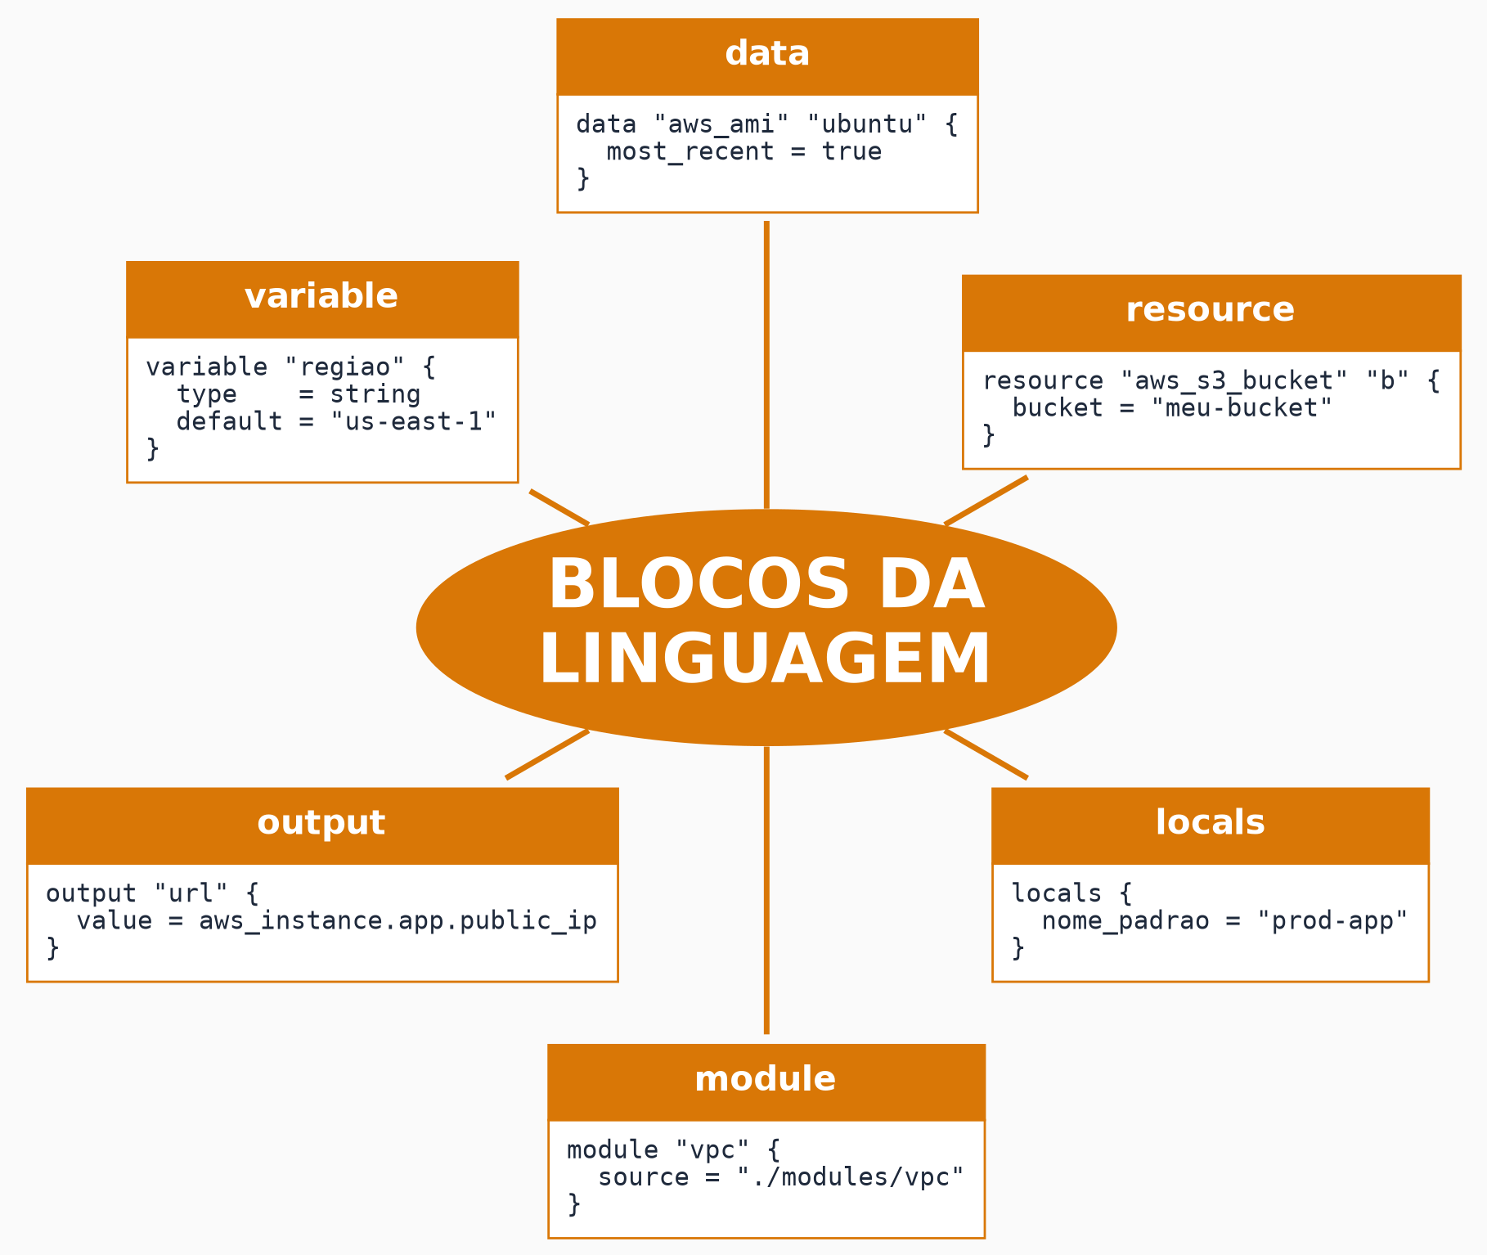
Os Blocos da Linguagem HCL
35

Slide 50
Prefixos de Referência (o "espelho" de cada bloco)
Prefixo | Referencia | Exemplo
var. | um variable | var.regiao
local. | um locals (singular, mesmo o bloco sendo plural) | local.nome_padrao
module. | o output de um module | module.vpc.id
data. | um data | data.aws_ami.ubuntu.id
path. | caminhos especiais (não vem de bloco nenhum) | path.module, path.root
36

Slide 51
Meta-argumentos: count, for_each, depends_on, lifecycle
Meta-argumentos: não são resources — são argumentos especiais que mudam o comportamento de qualquer resource ou module.
count: cria N instâncias, indexadas por número. Frágil: se um item sai do meio de uma lista, os índices deslocam e o Terraform pode destruir/recriar a coisa errada.
for_each: cria uma instância por item de um mapa/set, com chaves estáveis — é o padrão recomendado hoje para listas que podem mudar.
depends_on: força uma dependência explícita, quando o Terraform não consegue inferir a ordem sozinho.
lifecycle: bloco aninhado com regras especiais: create_before_destroy, prevent_destroy, ignore_changes.
37

Slide 52
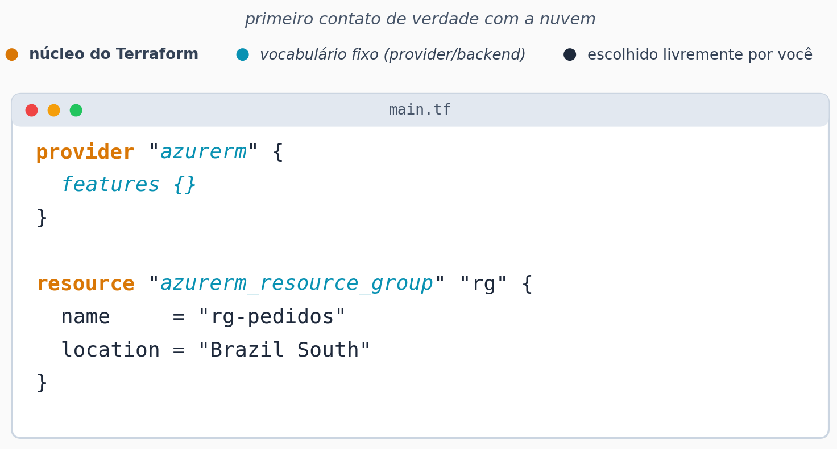
Resource Group, Anotado
38

Slide 53
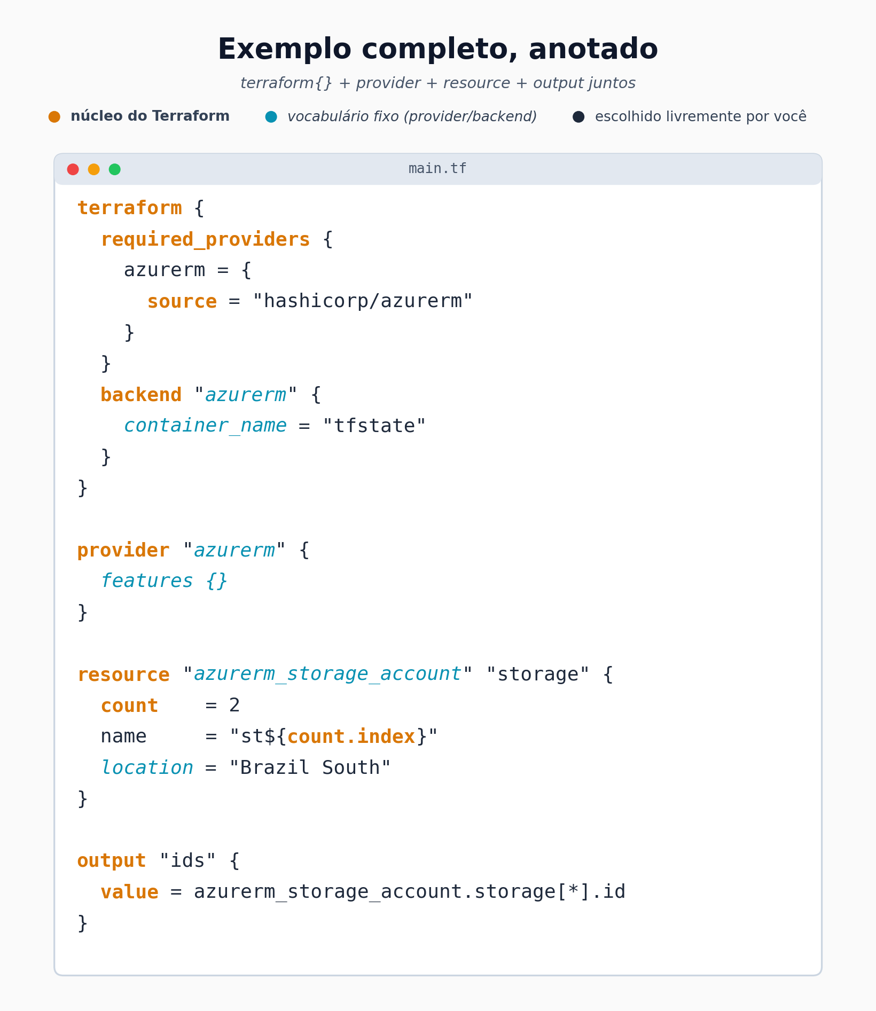
Exemplo Completo, Anotado
39

Slide 54
Multi-Cloud
PARTE 7
Uma ferramenta só para aprender — não um código genérico universal.
47

Slide 55
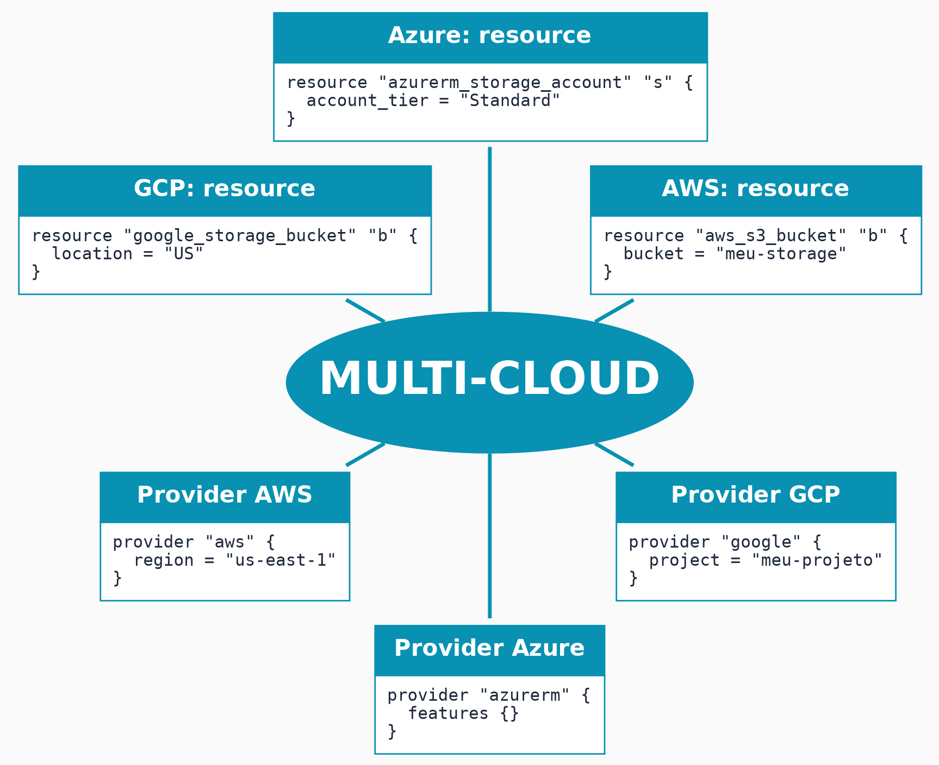
Multi-Cloud
48

Slide 56
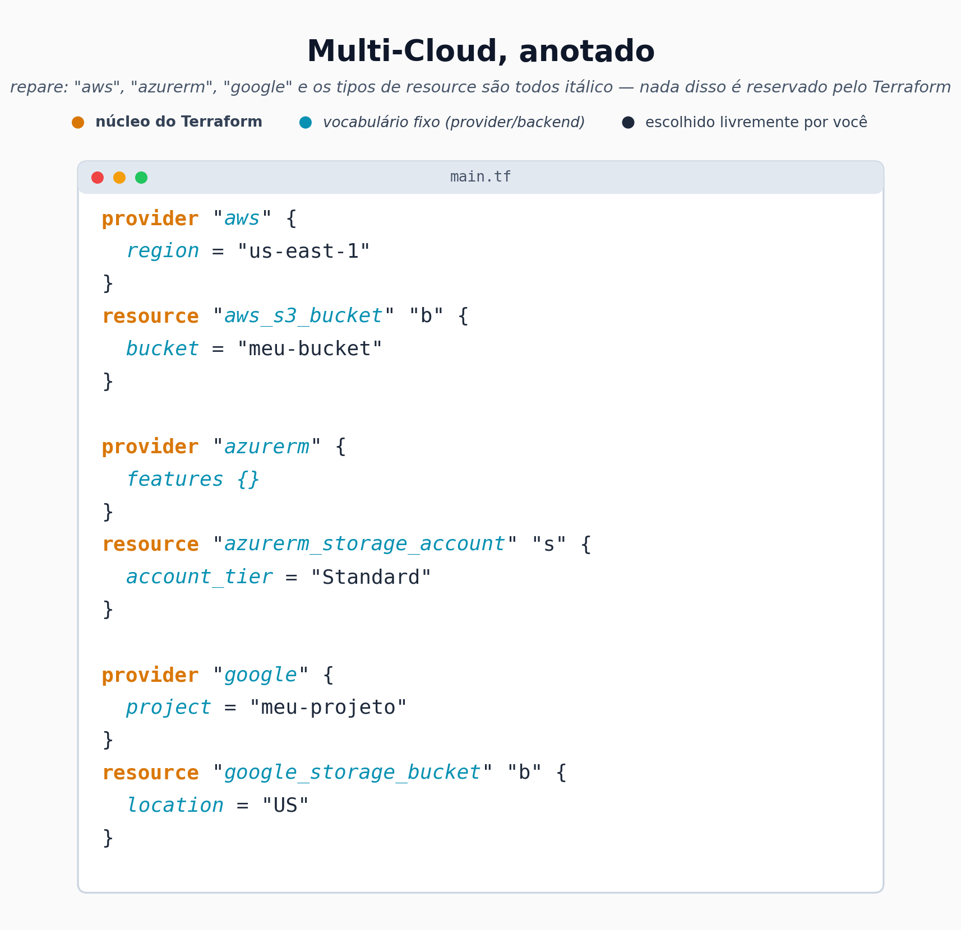
Multi-Cloud, Anotado
49

Slide 57
Terraform é Multi-Cloud — Dá pra Migrar de Azure pra AWS só Trocando o Provider?
50

Slide 58
Resposta
Não automaticamente.
A linguagem (HCL) e os conceitos (resource, state, plan/apply) são os mesmos, mas cada provider expõe tipos de resource com nomes e atributos diferentes.
azurerm_storage_account não é aws_s3_bucket com um find-and-replace.
"Multi-cloud" aqui significa "uma ferramenta só para aprender", não "código genérico universal".
51

Slide 59
Boas Práticas
PARTE 8
O que separa um código Terraform de estudo de um código pronto para produção.
52

Slide 60
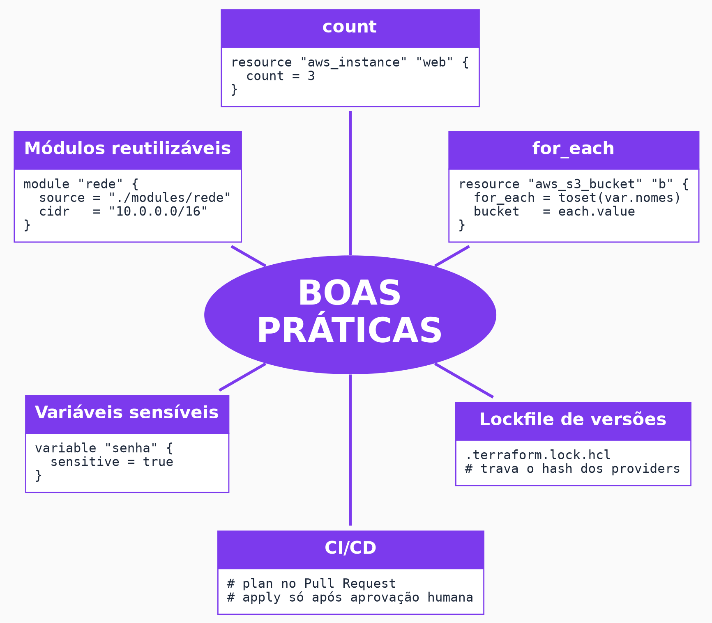
Boas Práticas
53

Slide 61
Segurança: State e Privilégio Mínimo
State como superfície de risco: nunca commitar terraform.tfstate no Git — ele pode conter segredos em texto plano, mesmo os marcados sensitive.
Least privilege: a credencial que o Terraform usa para falar com a nuvem deveria ter só as permissões necessárias, não acesso de administrador total.
Lockfile de versões: .terraform.lock.hcl trava o hash dos providers — garante que todo mundo do time baixa exatamente a mesma versão.
CI/CD: plan roda automaticamente no Pull Request; apply só acontece após aprovação humana — nunca automático em produção sem revisão.
54

Slide 62
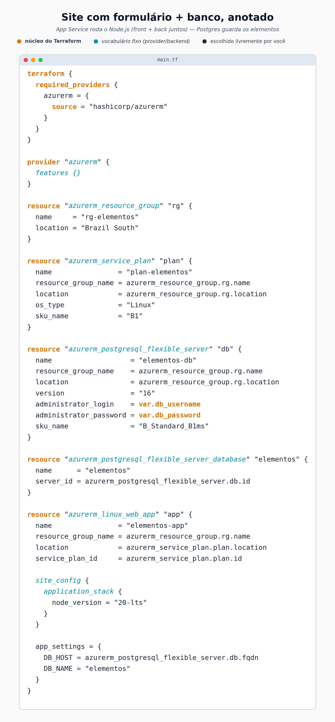
Site com Formulário + Banco, Anotado
55

Slide 63
Ecossistema
PARTE 9
O contexto de mercado ao redor do Terraform — o que vale saber citar.
56

Slide 64
Terraform no Contexto do Mercado
OpenTofu: fork open-source do Terraform, criado pela Linux Foundation depois que a HashiCorp mudou a licença do Terraform (de MPL para BUSL) em 2023.
Terraform x Pulumi: Pulumi usa linguagens de programação de verdade (Python, TypeScript) em vez de HCL.
Terraform x CloudFormation/Bicep: essas são "nativas" de uma única nuvem (AWS/Azure); Terraform é multi-provider.
Terraform x Ansible/Chef/Puppet: Ansible é configuration management (o que roda dentro da máquina); Terraform é provisionamento (a máquina/recurso em si). Na prática, muita gente usa os dois juntos.
57

Slide 65
Ferramentas de Visualização e Geração de HCL
PARTE 10
Terceiros que ajudam a ir de desenho para código, ou de código para diagrama.
58

Slide 66
Desenho → Código (montar HCL do zero)
Structura.io: a interface de arrastar e soltar escreve o código Terraform em tempo real conforme você mexe nos campos — vendida como forma de aprender a sintaxe HCL do zero, não só gerar código para produção.
Brainboard: canvas de arquitetura com drag & drop; também consegue ler um repositório Terraform existente e desenhar o diagrama de volta — funciona nos dois sentidos.
CloudForge: designer multi-cloud (Azure, AWS e GCP) que gera Terraform, Pulumi, ARM, Bicep ou CloudFormation a partir do mesmo desenho.
Terraforge (open-source): editor tipo grafo de nós, exporta um .tf real, mas ainda não executa comandos Terraform — o código sai sem formatação nem validação, sempre rodar terraform fmt/validate depois.
59

Slide 67
Código → Diagrama (visualizar o que já existe)
Inframap, Rover e Terraform Visual: leem sua configuração, state ou plano Terraform e transformam isso em diagramas de infraestrutura.
terraform graph: o comando nativo que já vimos no fluxo de trabalho — gera o grafo de dependências; essas ferramentas complementam ele com uma UI melhor.
60

Slide 68
Aviso: Nenhuma é Oficial da HashiCorp
Nem a própria HCP Terraform tem um "construtor visual" nativo de blocos.
São todas ferramentas de terceiros — qualidade e manutenção variam bastante.
O HCL gerado por qualquer uma delas sempre merece revisão antes do apply.
61

Slide 69
Demonstração: Provisionando a Infra do Projeto-Guia PCDF
PARTE 11
Agora sim: o primeiro contato com o Azure de verdade, no projeto-guia.
62

Slide 70
Recapitulando o Que Já Existe
Resource Group rg-pcdf-demo: já existe — criado manualmente na Aula 1 via az group create, não pelo Terraform.
Consequência direta: o Terraform de hoje vai LER esse recurso com data, não CRIAR com resource — gancho natural para reforçar a diferença entre os dois.
O que vamos criar de fato: uma Storage Account e um container, para guardar os BOs do projeto-guia.
63

Slide 71
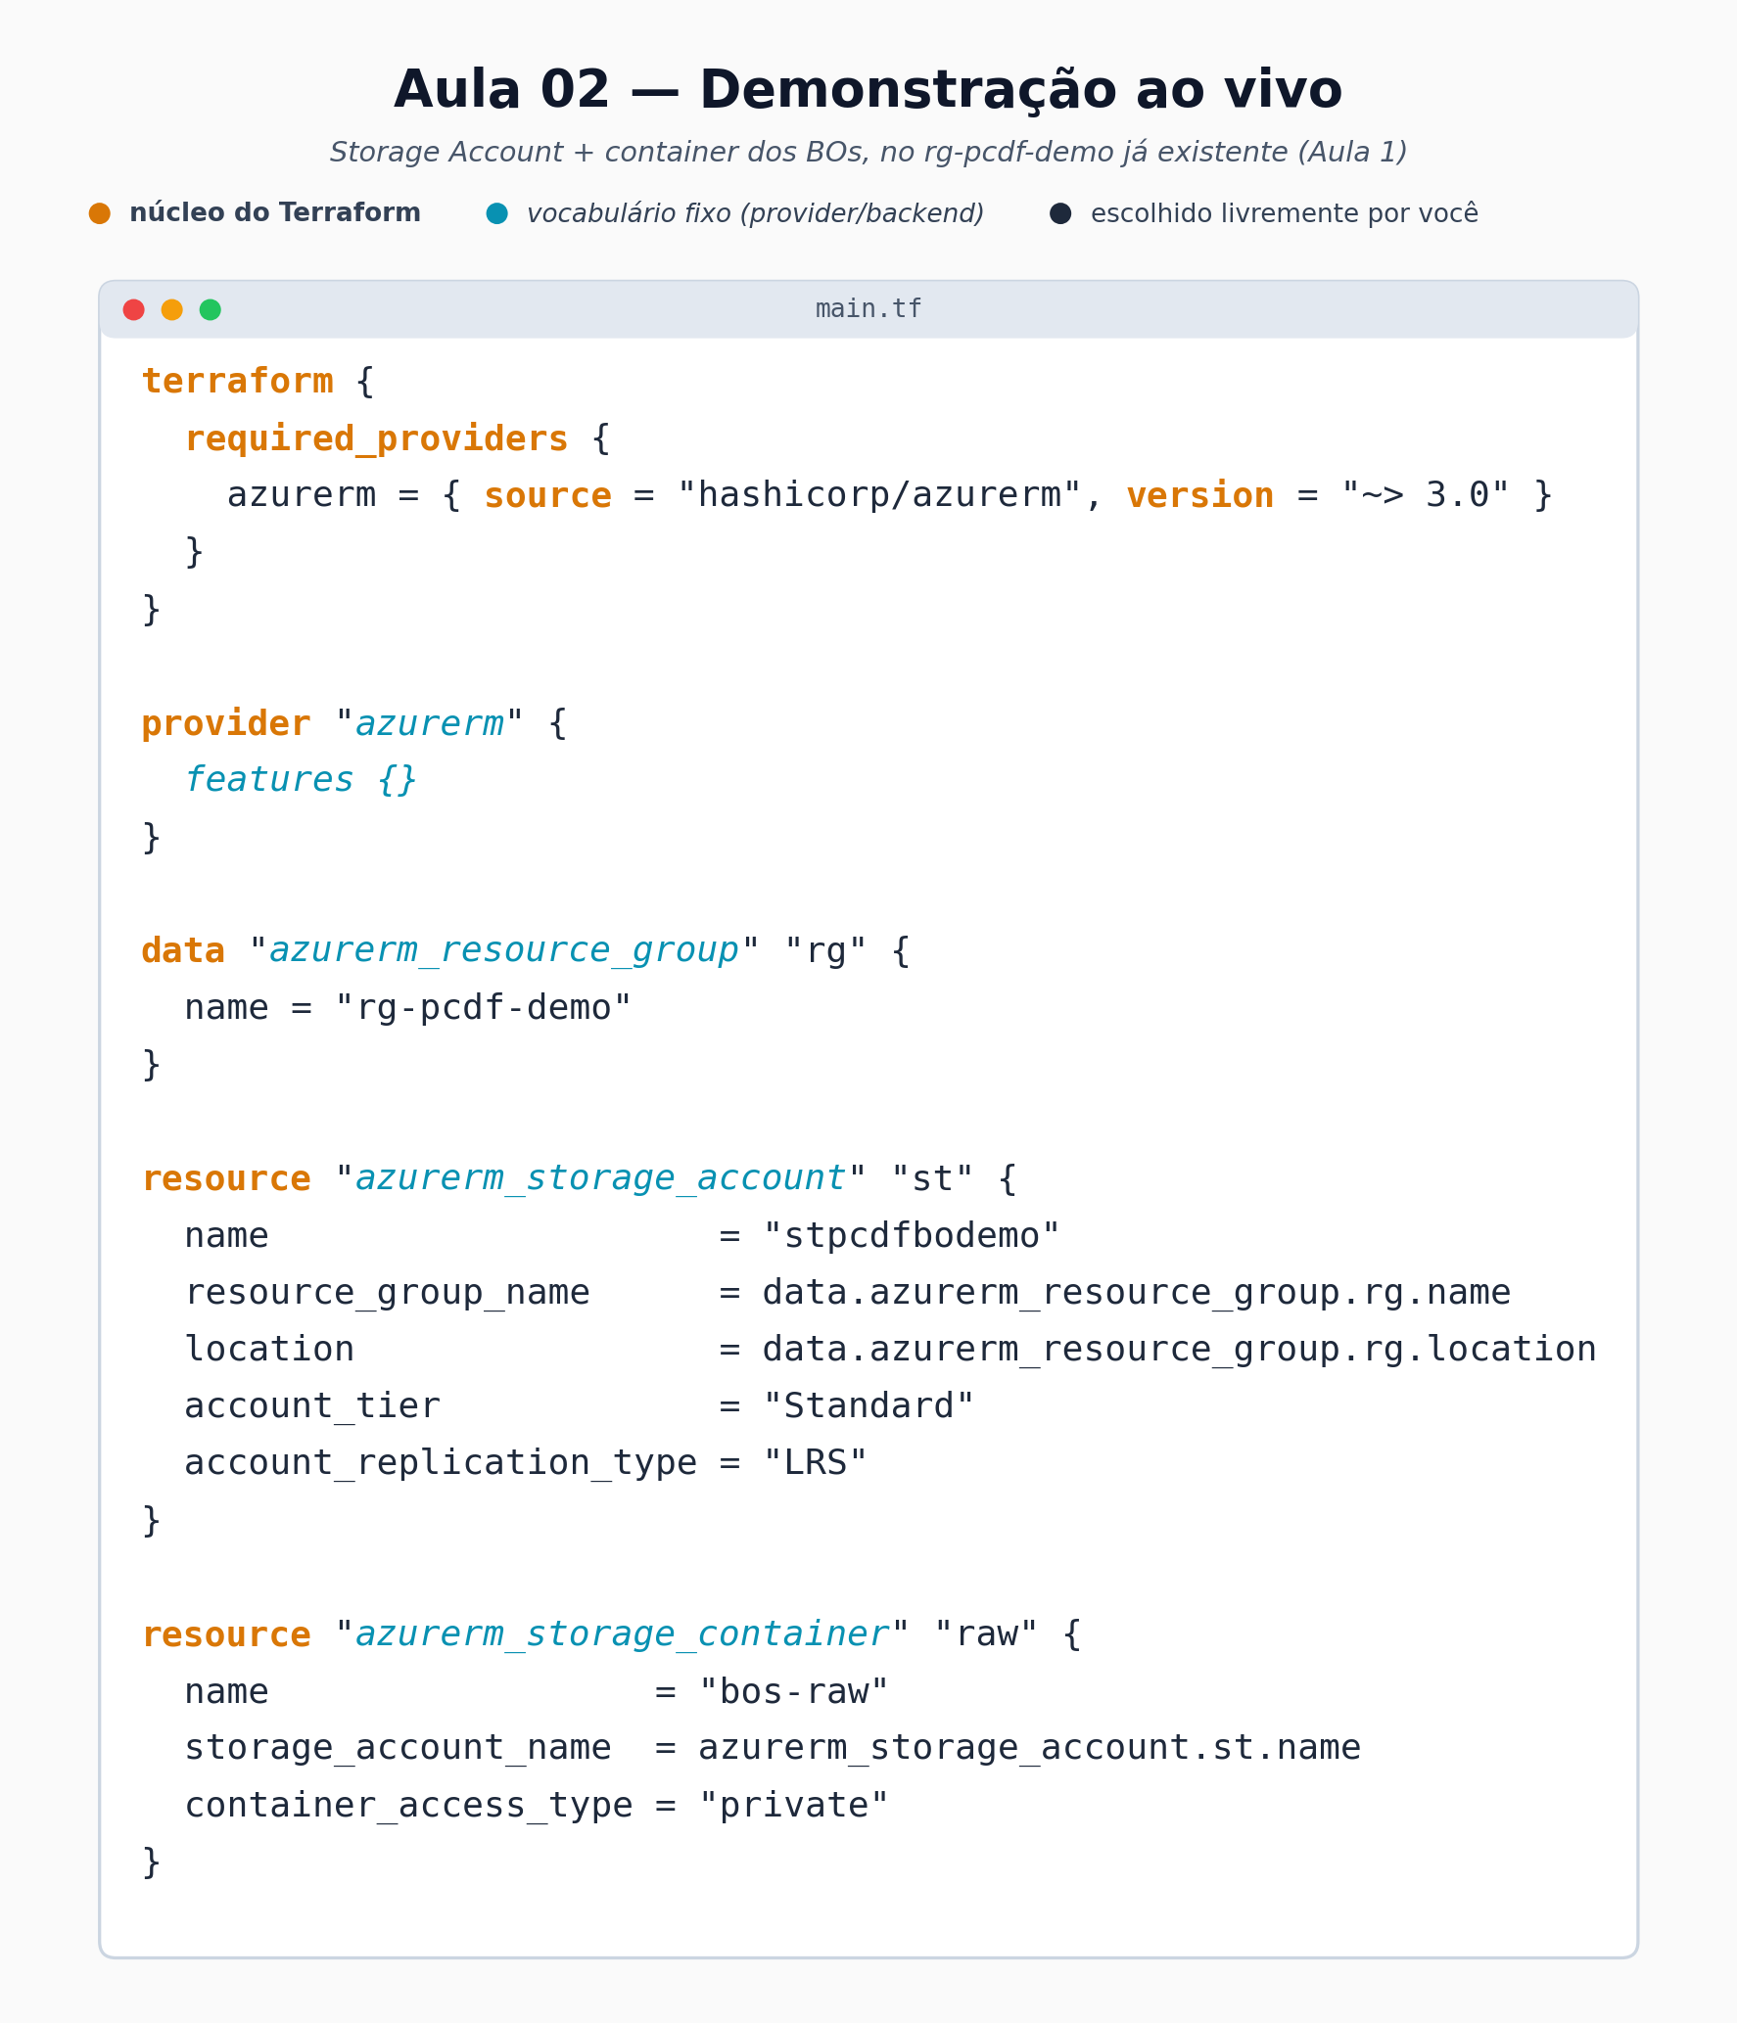
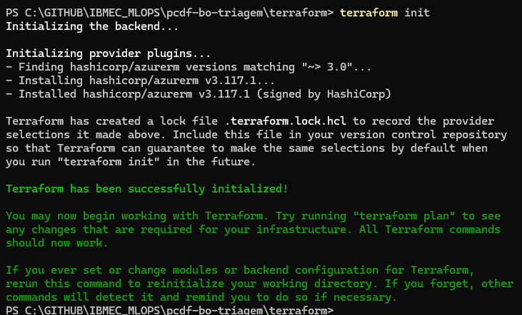
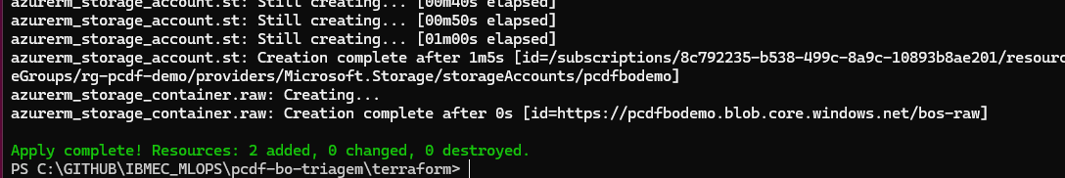
Aula 02 — Preparacao do Projeto
64

Slide 72
Passo a Passo, com Resultado Esperado
terraform init: "Terraform has been successfully initialized!"
terraform plan: "Plan: 2 to add, 0 to change, 0 to destroy." — só a Storage Account e o container contam; o data nunca aparece no plano de mudanças.
terraform apply -auto-approve: recursos criados; outputs exibidos no terminal.
Conferir no Portal Azure: portal.azure.com → Resource Groups → rg-pcdf-demo → Storage Account "stpcdfbodemo" e container "bos-raw" visíveis.
Commit: git add terraform/ → git commit -m "infra: storage account via terraform" → git push.
65

Slide 73
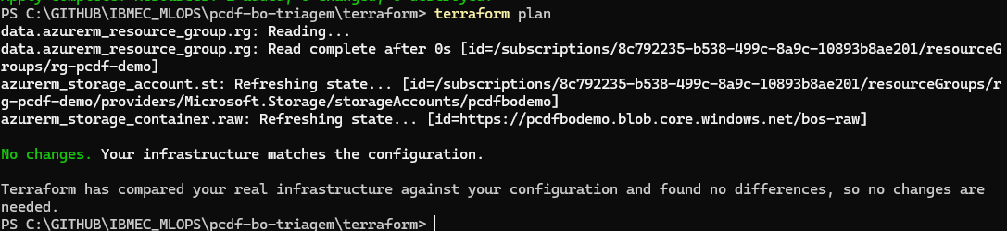
Passo a Passo, com Resultado Esperado
terraform plan: "Plan: 2 to add, 0 to change, 0 to destroy." — só a Storage Account e o container contam; o data nunca aparece no plano de mudanças.
65

Slide 74
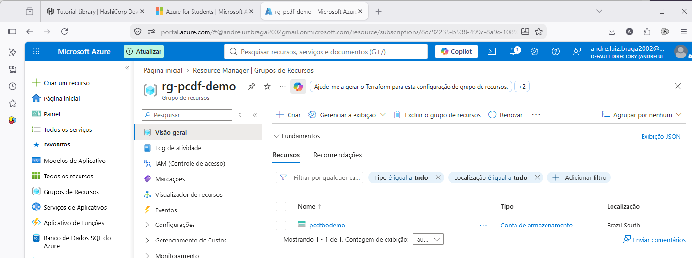
Passo a Passo, com Resultado Esperado
65

Slide 75
Provisione a Infraestrutura Básica do Seu Projeto
O que fazer: criar um terraform/main.tf no repositório do SEU projeto individual, provisionando ao menos uma Storage Account via Terraform.
Reaproveite o padrão de hoje: terraform {} + provider "azurerm" + data para o resource group (se já existir) + resource para a Storage Account.
Rode o ciclo completo: terraform init → terraform plan → terraform apply.
Ao final: confira no Portal Azure e faça commit do código terraform/ no seu repositório.
81

Slide 76
Revisão e Entregável de Hoje (Pra semana que vem)
ENCERRAMENTO
82

Slide 77
Checklist de Encerramento
☐ Terraform CLI instalado
☐ az account show confirmado
☐ Demo ao vivo rodada e aplicada (main.tf do projeto-guia)
☐ Código terraform/ commitado no repositório do PROJETO INDIVIDUAL de cada aluno
☐ .gitignore cobrindo .terraform/ e terraform.tfstate* — é comum esquecer e subir o state (que pode ter dados sensíveis) para o Git
83

Slide 78
Entregável de Hoje
O que entregar: o arquivo terraform/main.tf do seu projeto individual, committado e com push feito para o repositório no GitHub.
Mensagem de commit sugerida: infra: storage account via terraform
Antes de subir: confirme que .terraform/ e terraform.tfstate* estão no .gitignore — nunca commitar o state.
84

Slide 79
Referências
Livro: Morris, K. (2025). Infrastructure as Code, 3ª ed. O'Reilly Media.
Terraform — What is Infrastructure as Code: developer.hashicorp.com/terraform/intro
Terraform: Build Infrastructure (Azure): developer.hashicorp.com/terraform/tutorials/azure-get-started
Provider azurerm: registry.terraform.io/providers/hashicorp/azurerm/latest/docs
85

Slide 80


